Slide 1

第1章
1609人事培训
—WPS表格

Slide 2

1.1 WPS表格基本概念
1.1 工作簿与工作表
1．工作簿
所谓工作簿是指在WPS表格环境中用来储存并处理工作数据的文件。在WPS表格中，一个工作簿文件就像一本书。每个工作簿又包含多个工作表，这些工作表可以储存不同类型的数据。

Slide 3
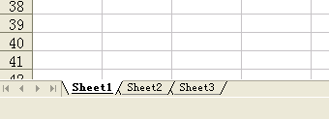
1.1 工作簿与工作表
每一个工作簿文件在默认状态下打开3个工作表，分别以Sheet1，Sheet2，Sheet3。
WPS表格中每个工作簿中最多可以拥有255个工作表。
WPS表格默认的工作簿是book1，它的扩展名是.xls。
工作表的名字显示在工作簿文件窗口底部的标签里，在标签上单击工作表的名字可以实现在同一工作簿中不同工作表间的切换。

Slide 4
2．工作表
电子表格由65536行和256列构成。
行的编号是由上到下在1～65536之间的阿拉伯数字来表示
列的编号则由左到右采用字母
“A”、“B” 、．．．、“Y”、“Z”、
“BA”“BB”、“BC”、 ．．．、“IV”等来表示。

Slide 5
3．单元格
每张工作表有多个长方形的“存储单元”构成，称为“单元格”，输入的数据都保存在这些单元格内。
正在操作的单元格称为“活动单元格”。

Slide 6
4．单元格区域
单元格区域是指一组被选中的单元格。可以是相邻的或彼此分离的。
对一个单元格区域的操作就是对该区域中的所有单元格执行相同的操作。
当单元格区域被选中后，所选范围内的所有单元格都变成蓝色（此颜色为默认设置），取消时又恢复原样。
每个单元格都有固定的地址。例如：“sheet1!B2”代表“sheet1”工作表中的第二行的第B列单元格。

Slide 7
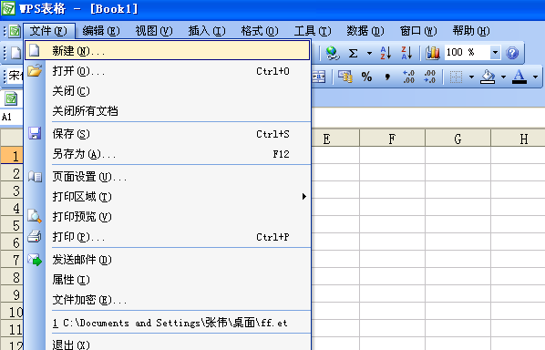
1.2 WPS表格的基本操作
1.2.1 文件基本操作
1．新建工作簿
启动表格时，系统将打开一个新的工作簿。
建立一个新的工作簿，常用方法有两种：
一是利用“文件”菜单中的“新建”命令建立一个新的工作簿文件；
二是利用工具栏上的“新建”按钮 建立一个新的工作簿文件。

Slide 8
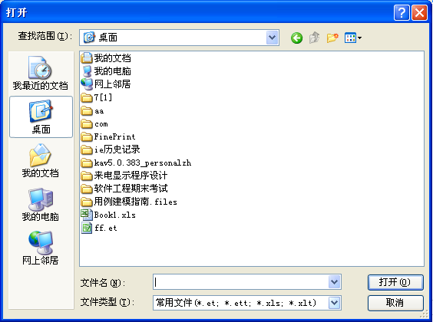
2．打开工作簿
打开工作簿的常用方式有以下三种。
（1）从“菜单”中直接打开
在“文件”菜单上，单击“打开”。
在“查找范围”列表中，单击驱动器、文件夹。
在文件夹列表中，找到并打开包含此文件的文件夹。
单击“文件”，再单击“打开”。

Slide 9
（2）从“工具栏”中直接打开
单击“常用”工具栏中的“打开”。
在“查找范围”列表中，单击驱动器、文件夹。
在文件夹列表中，找到并打开包含此文件的文件夹。
单击“文件”，再单击“打开”。

Slide 10
（3）从“任务窗格”中直接打开
如果任务窗格在视图中不可视，请单击“文件”菜单下的“新建”命令。
单击“新建工作薄”任务窗格下的“打开”或从任务窗格历史列表中选取需要打开的文件。
任务窗格是应用程序中提供常用命令的窗口。其位置、大小均可根据实际需要调整，方便用户在使用相关命令时仍可继续编辑文稿。

Slide 11
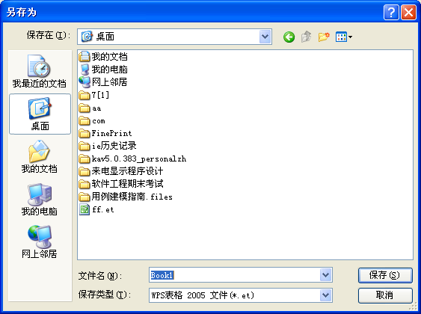
3．保存工作簿
在保存文件时，应先命名、指定文件的存放位置、然后执行保存操作。
保存文件的常用方式有以下两种。
（1）单击“文件”菜单中“保存”命令；如果是第一次保存文件，将提示为其命名，步骤如下：
单击“文件”菜单中的“另存为”命令。
在“文件名”框中，键入文件的新名称。
单击“保存”。
（2）在“常规”工具栏上，单击“保存”按钮。

Slide 12
4．关闭工作簿
关闭已打开或编辑过的文件，包含下列四种方式：
（1）关闭当前呈激活状态的窗口。
选择要关闭的窗口，在“文件”菜单上，单击“关闭”。
选择要关闭的窗口，在文档切换标签右击鼠标，单击“关闭窗口”。
在文档切换标签上双击关闭本窗口。
（2）关闭当前呈非激活状态的窗口
选择要关闭的窗口，在文档切换标签右击鼠标，单击“关闭其它窗口”。

Slide 13
（3）关闭所有窗口，包含下列三种方式：
在“文件”菜单上，选择“关闭所有文档”。
在文档切换标签上右击鼠标，选择“关闭所有文档”。
在文档切换标签外右击鼠标，选择“关闭所有文档”。
（4）退出整个应用程序
在“文件”菜单上，单击“退出”。

Slide 14
1.2.2 向工作表中输入数据
当选定单元格或单元格区域之后，则可以向里面输入数据。
数据类型包括文本、数字、图表、声音等。在当前活动单元格中输入的数据都将保存在当前单元格中，
在输入过程中，按下Enter键表示确认输入的数据，同时单元格指针自动移到下一个单元格，还可使用Tab键和方向键移动单元格指针。

Slide 15
1．输入数据类型
（1）输入数字
在WPS表格中，当建立新的工作表时，所有单元格都采用默认的通用数字格式。
通用格式一般采用整数(如：123)、小数(如：1.23)格式，而当数字的长度超过单元格的宽度时，WPS将自动使用科学计数法来表示该数字，数字通常靠右对齐。

Slide 16
（2）输入文字
文字是指字符或者是任何数字和字符的组合。
任何输入到单元格内的字符集，只要不被系统解释成数字、公式、日期、时间或逻辑值，则一律将其视为文字。
对于全部由数字组成的字符串，比如：邮政编码、电话号码等字符串的输入为了避免被认为是数字型数据，WPS表格提供了在这些输入项前添加“ ' ”的方法来区别是“数字字符串”而非“数字”数据。

Slide 17
（3）输入日期和时间
在WPS表格中，当在单元格中输入可识别的日期和时间数据时，单元格的格式就会自动地从“通用”格式转换为相应的“日期”或“时间”格式，而不需要用户去设定该单元格为日期或时间格式，可以在同一单元格中键入日期和时间，但二者间必须用空格分隔。例如： 01/4/20 17:00。

Slide 18
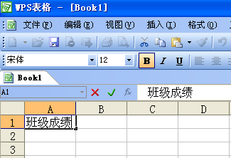
2．输入数据方式
（1）直接输入法，首先选定要输入数据的单元格。
在单元格中输入“班级成绩”，此时在编辑栏上将出现与单元格中相对应的内容，并且多出了“×”和“√”两个工具按钮。这两个工具按钮的作用是：
“×”：单击此按钮将取消此次输入，按Esc键与该按钮功能相同。
“√”：单击此按钮确认刚才的输入有效，完成输入的操作。

Slide 19
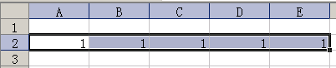
（2）快速填充式输入
可拖动填充柄（所选单元格区域右下角的黑色小方块）来快速输入数据。
通过单元格填充复制数据：首先选定需要复制数据的单元格，按住 Ctrl 键，拖动单元格填充柄。
通过单元格填充创建序列

Slide 20
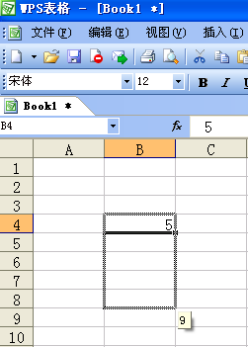
首先选定作为初始值的单元格，然后拖动单元格填充柄进行填充。
把数字或单词看成是一个序列，并能预测序列的趋势，在相邻的单元格中填入相同趋势的数据。
例如：在B4中输入数字5，然后将鼠标放到填充柄处，此时鼠标将变成黑色十字形状，接着拖动鼠标，将在B5—B8中依次自动填入6—9这几个数字。

Slide 21
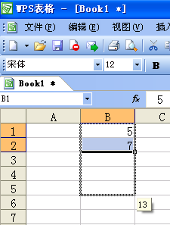
另外通过填充柄还可以进行“自动填充”，可直接识别连续的数字和递增的等差数列。
例如：在连续两个单元格内输入5、7，然后将这两个单元格一起选中，接着拖动填充柄，其他连续的单元格内将按照5和7的差值自动填充为9、11、13．．．，。

Slide 22
“自动填充”功能还可以完成时间和日期等序列的填充。例如：
键入 Monday
自动填充为
Tuesday ,Wednesday,Thursday,Friday……
January
Fberuary,march,april,……
星期一 星期二，星期三……

Slide 23
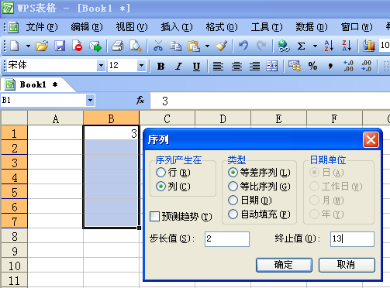
（3）利用“编辑”菜单中的“填充”子菜单，其中的“序列”命令可设置“等差序列”、“等比序列”、“日期”等序列的填充，同时还可确定步长值、终止值及按行还是按列填充。

Slide 24
1.2.3 编辑表格
1．插入单元格、行或列
（1）根据不同需要，选择不同的单元格区域。
插入单元格
选择要插入新单元格的区域
插入单元格数目所选单元格数目与相等

Slide 25
1.2.3 编辑表格
插入一行
选择需插入新行之下的行中的任意单元格。例如，若要在第6行之上插入一行，请单击第6行中的任意单元格。
插入多行
选择需插入新行之下的若干行（插入的行数与选定的行数相等）。

Slide 26
插入一列
选择需插入新列右侧的列中的任意单元格。例如，若要在C列左侧插入一列，请单击 C 列中的任意单元格。
插入多列
选择需要插入新列右侧的若干列（插入的列数与选定的列数相等）。

Slide 27
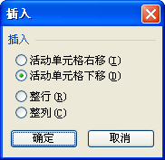
（2）在“插入”菜单上，单击“单元格”、“行”或“列”或在右键菜单选择“插入”。如果选中的是单元格，会有如图所示插入提示：

Slide 28
2．删除单元格、行或列
（1）选定要删除的单元格、行或列。
（2）在“编辑”菜单上，单击“删除”或在右键菜单中选择“删除”。
注意：如果公式中引用的单元格被删除，该公式将显示错误值 #REF! 。

Slide 29
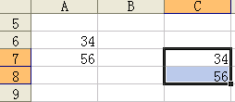
3．单元格内容的复制
如果想对某单元格区域的内容进行复制，可先将其选中，然后用Ctrl+鼠标左键拖动即可，如图所示。

Slide 30
4．单元格内容的移动
常用方法为：将鼠标放在单元格边框上，鼠标将变成四个黑色的箭头，此时，拖动鼠标到相应的位置即可。

Slide 31
5．清除单元格格式和内容
（1）采用菜单删除
选定需要清除其格式或内容的单元格、行或列。
在“编辑”菜单下，选择“清除”，可以根据需要选择清除的种类：全部、格式、文本和批注。

Slide 32
（2）采用键盘删除单元格内容
选定需要清除内容的单元格、行或列。
按 Del 键，可清除单元格的内容。
（3）采用鼠标删除
选定需要清除其格式或内容的单元格、行或列。
单击填充柄，当向内拖动鼠标越过该选择的单元格时(此时单元格的边框变虚)，释放鼠标可清除内容。

Slide 33
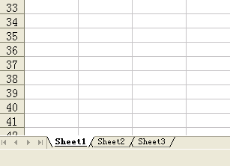
6．工作表的切换
一个工作簿文件可以包含若干个工作表。
在工作簿中可进行表的插入、删除、移动、复制、重命名等操作
还可以将一个工作表分割、冻结，或执行在不同的工作表间复制数据、插入新表等操作。
在工作簿中的各个工作表，只有一个为当前工作表，可根据需要在工作表间反复切换。

Slide 34
工作表标签
可以利用工作表标签快速地在不同的工作表之间进行切换。
在切换工作表的过程中，如果该工作表的名字在屏幕左下方的标签中，可以单击对应的标签，进行切换。
如果要切换的工作表标签没有显示在当前的工作表标签中，可以通过对快捷键或滚动按钮的操作来实现。

Slide 35
7．插入或删除工作表
（1）插入工作表
在一个新打开的工作簿中通常默认含有3个工作表，分别以“Sheet1”、“Sheet2”、“Sheet3”来命名。
若要插入一张工作表，可执行“插入”菜单中的“工作表”命令，这样一张新的工作表将插入到工作簿中并被命名为“Sheet4”，……。

Slide 36
（2）删除工作表
若要“删除”一张工作表，首先单击工作表标签来选定要删除的工作表，之后选择“编辑”菜单中的“删除工作表”命令。
在想要将其删除的工作表标签上单击鼠标右键，在弹出的快捷菜单中单击“删除”命令，并在打开的对话框中单击“确定”即可。
同时该工作表后面的工作表变成了当前的活动工作表。

Slide 37
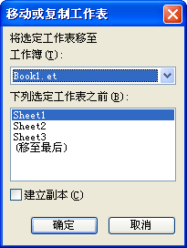
8．移动、复制和删除工作表
（1）移动工作表
在工作簿中移动工作表，只需用鼠标点中要移动的工作表，然后沿着标签行拖动选中的工作表到达新的位置，之后松开鼠标键即可将工作表移动到新的位置。
在拖动过程中，屏幕上会出现一个黑色的三角形来指示工作表将要被插入的新位置。

Slide 38
移动、复制工作表
可将工作表移动到另外一个工作簿中，具体步骤如下：
  首先在源工作簿中的工作表标签上单击选定要移动的工作表标签。
  执行“编辑”菜单中的“移动或者复制工作表”命令，这时屏幕上会出现“移动或复制工作表”对话框，如图所示。
  在工作簿列表框中选择目的工作簿，按下“确定”即可。

Slide 39
（2）复制工作表
在同一工作簿中复制工作表，应用于两张表格相类似的情况。有一张旧表，就不必建立一张新表，而只需将旧表复制一份，然后对其中个别项目进行修改即可。
其操作过程只是在移动的同时按住“Ctrl”键。新工作表的名字以旧工作表的名字+“（2）”来命名。
将工作表复制到其他工作簿中只需按前面介绍的移动工作表的方式操作即可。只是当选择了“目的”工作簿之后，再选择“建立副本”复选框即可完成。

Slide 40
9．重新命名工作表
可以改变系统自动给定的工作表名，从而进行更加有效的管理。重命名操作步骤如下：
双击选中的工作表标签，这时屏幕上会看到名字反黑显示。
输入新的名字。
按回车后，会看到新的名字已经出现在工作表标签中，代替了原来的名字。

Slide 41
10．同时操作多个工作表
当前在多个工作表中输入相同的数据时，可以先将这些工作表全部选定，使之成为一个工作组，然后再进行输入操作。
要选定多个工作表，可如下操作：
按下Ctrl或Shift键的同时，用鼠标单击各工作表标签，即可选定多个工作表。
按Ctrl+Shift+PageDown键可以向后选定多个工作表。按Ctrl+Shift+PageUp键可以向前选定多个工作表。

Slide 42

1.2.4 修饰表格
1．调整列宽
在WPS表格中，默认的列宽是8个字符。
如果计算结果超过了默认的宽度，则该单元格的内容就会溢出到右边的单元格内单元格会用＃号填满，此时只要将单元格的宽度加宽，即可使数字显示出来。

Slide 43
方法一 用“格式”菜单命令调整列宽。
（1）选定调整列宽的区域。
（2）单击“格式”菜单中的“列”命令。
（3）单击“列”子菜单的“列宽”命令，这时屏幕上出现“列宽”对话框，如图7-15所示。
（4）在“列宽”框中，输入要设定的列宽。
（5）按下“确定”按钮，完成列宽的调整。

Slide 44
方法二 用鼠标调整列宽。
（1）将鼠标指针指向要改变列宽的工作表的列编号之间的格线。
（2）当鼠标指针变成两条黑色竖线并且各带一个分别指向左右的箭头时，按住鼠标左键，拖动鼠标，将列宽调整到所需的宽度，松开鼠标左键即可。

Slide 45

2．调整行高
方法一 用“格式”菜单命令调整行高。
（1）选定调整行高的区域。
（2）单击“格式”菜单中的“行”命令。
（3）单击子菜单的“行高”命令，屏幕上出现如图7-16所示的“行高”对话框。
（4）在“行高”框中，输入要设定的高度。
（5）按下“确定”按钮，完成行高的调整。

Slide 46
方法二 用鼠标调整行高。
（1）将鼠标指针指向要改变行高的工作表的行编号之间的横线。
（2）当鼠标指针变成一个两条黑色横线并且各带一个分别指向上下的箭头时，按住鼠标左键拖动鼠标，将行高调整到所需的高度，松开鼠标左键即可。

Slide 47
3．取消网格线
当人们进入一个新的工作表时，都会看到在工作表里设有表格线，这些格线可以不显示出来。其操作步骤如下：
（1）用“工具”菜单中的“选项”命令，在屏幕上出现一个“选项”对话框，选择“视图”标签。
（2）单击“网格线”复选框，在其前面的“√”符号消失。
（3）按下“确定”按钮之后，网格线消失。

Slide 48
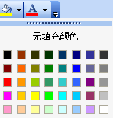
4．设置工作表的颜色
方法一 使用工具栏。
可以使用工具栏上的“填充颜色”按钮来设置单元格区域的颜色，其操作步骤如下。
（1）选定要设置颜色的单元格区域。
（2）单击工具栏上的“填充颜色”按钮，就可以看到如图所示的“填充颜色”菜单
（3）在“填充颜色”菜单中，选择要使用的颜色。

Slide 49
方法二 用菜单方式。
（1）选定要设置颜色的单元格区域。
（2）选择“格式”菜单中的“单元格”命令，在屏幕上将显示“单元格格式”对话框。
（3）在“单元格格式”对话框中，选择“图案”选项卡，选择填充颜色和图案即可。

Slide 50
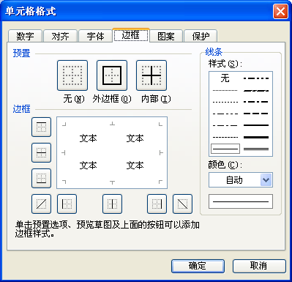
5．设置边框线
（1）选定要加上框线的单元格区域。
（2）选用“格式”菜单中的“单元格”命令，在“单元格格式”对话框中选择。
（3）选用线条下“样式”内的一种线条样式。如果要为框线指定颜色，可以在“颜色”下拉列表框中为其选择所需要的颜色。
（4）根据需要按下“预置”或“边框”项下的各个按钮。
（5）如果需要，则重复上面第（4）步和第（5）步。
（6）按下“确定”按钮。

Slide 51
6．设置字符的格式
（1）设置字体和大小
方法一 使用菜单中的“格式”命令。
选定要设置字体的所有单元格。
单击“格式”菜单中的“单元格”命令，屏幕出现“单元格格式”对话框，单击“字体”选项卡，如图所示。
在“字体”选项列表中，选择字体，如选择“宋体”。
在“字号”列表中，选择所需字体的大小。
按下“确定”按钮。

Slide 52
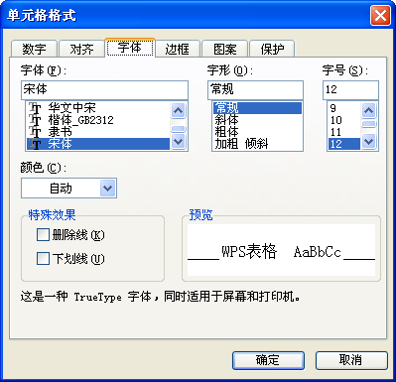
方法二 使用工具栏中的“字体”命令。
打开“字体”列表框。
在“字体”列表中，选择字体。
在“字号”列表中，选择字号大小。
图7-19 “单元格格式”对话框的“字体”标签

Slide 53
（2）设置字符的颜色
方法一 使用菜单中的“格式”命令。
选定要设置字符颜色的单元格。
单击“格式”菜单中的“单元格”命令，调出“单元格格式”对话框。
选择其中的“字体”选项标签。
在“颜色”列表框中，选择所需要的颜色。
按下“确定”按钮。

Slide 54
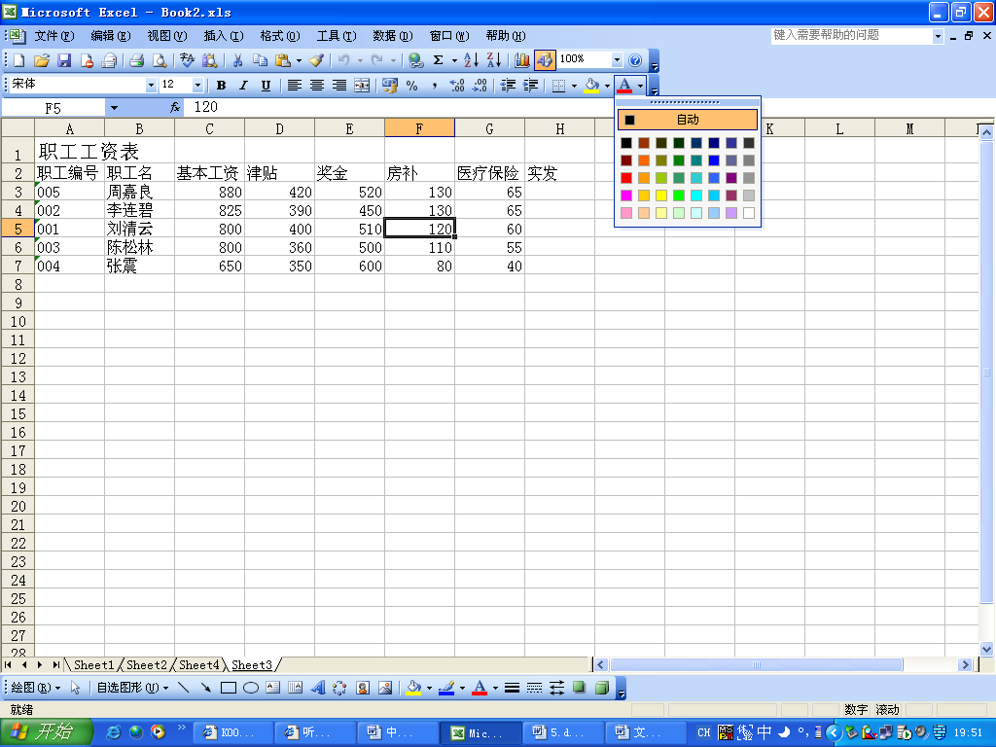
方法二 使用工具栏中的“调色板”。
选定要设置字符颜色的所有单元格。
单击工具栏上的“字体颜色”按钮，可以看到如图所示的字符颜色调色板。
在调色板上，单击要使用的颜色即可。

Slide 55
（3）设置字符的修饰
对于字符的修饰，可以改变为粗体、斜体、下划线等操作，可以先选择要增加修饰的内容，之后按下工具栏上的相应按钮即可完成。
（4）改变对齐方式
在WPS表格中，对于单元格中数据的对齐方式，常用格式有：左对齐、右对齐、居中对齐等。

Slide 56
（5）跨列居中
在WPS表格中，常将表格标题跨列居中显示。可选中欲合并为一个单元格的多个单元格，直接单击格式工具栏上的“合并及居中”图标，合并单元格并将其内容居中显示。
或在“单元格格式”对话框中，在“文本控制”项中，选择“合并单元格”复选项，即可将多个单元格合并为一个单元格。

Slide 57
7．数字的格式
在工作表的内部，符合规定的数据按所规定的格式显示在单元格中。
当数值很大时，用科学记数法表示。单元格的宽度如果太小，单元格会用#号填满，此时只要将单元格的宽度加宽，就可使数字显示出来。

Slide 58
（1）改变数字格式
在默认情况下输人数值时，WPS表格查看该数值，并将该单元格适当格式化。
例如，当输入$1000时，WPS表格会格式化成$1，000，当输入5／8时，WPS表格会显示5月8日。

Slide 59
（1）改变数字格式
可以利用命令或格式工具栏，将单元格加以格式化。其操作步骤如下：
选定要格式化的单元格或区域。
选择“格式”菜单中的“单元格”命令，调出“单元格格式”对话框。
在“分类”列表中，选择所需要的格式类型。在对话框的右边，按选择出现不同的解释内容。
也可直接单击“格式”工具栏上的改变数字格式图标，如：增加小数位数，减少小数位数，百分比样式等。

Slide 60
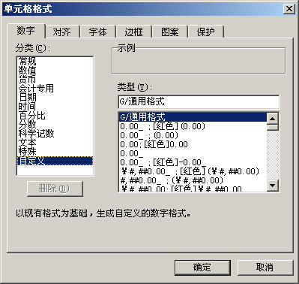
（2）自定义格式
选定要用此格式的单元格。
选择“格式”菜单中的“单元格”命令。
在“单元格格式”对话框中选择“数字”选项卡。
在“分类”列表中，选取“自定义”选项，出现如图所示的对话框。
根据需要在“类型”输入框中，输入或者编辑数字格式。
完成后选择“确定”按钮。格式定好后，在工作表的任何地方都可使用。

Slide 61
（3）删除自定义格式
自定义格式在用了一段时间后，若不再需要，可以将其删除，操作步骤如下：
选定要用此格式的单元格。
选择“格式”菜单中的“单元格”命令。
在“单元格格式”对话框中选择“数字”选项卡。
选取“常规”选项。
选择“确定”按钮。

Slide 62
8．快速格式设置
快速格式设置可以根据已有的格式，快速对其他单元格复制格式。
“格式刷”按钮被设计为让用户从一个选定的单元格或单元格范围中选取格式化信息，并把这个格式用于另一个单元格。
所有依附于选定单元格的格式，包括数字、文字、背景和边框格式都被复制，所有复制工作就像刷油漆一样简单—只要在源单元格中蘸一下，然后刷过目标单元格即可。

Slide 63
其操作步骤如下：
选定想要从中复制信息的单元格（源单元格）。
单击工具栏上的“格式刷”按钮，鼠标指针变成“+”号和“刷子”形状。
按住鼠标左键拖动，选定接收格式的单元格区域（目标单元格）。释放鼠标左键，自动接收源单元格的格式。指针变回正常形状，复制工作完成。
如果双击“格式刷”按钮，可以连续使用“格式刷”，要恢复正常光标，可以按Esc键或再次单击“格式刷”按钮。

Slide 64
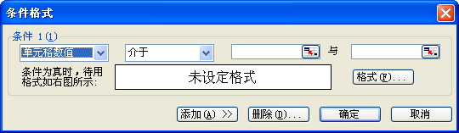
9．条件格式化
可以根据设定的条件，设置单元格中数据的显示方式。
例如：成绩表中平均分介于75~80分之间的用红色显示，大于81分的用蓝色显示等。其操作如下：
（1）选定要设置格式的单元格区域。
（2）执行“格式”菜单中的“条件格式”命令，调出“条件格式”对话框，如图7-22所示。
（3）在“条件格式”对话框中选定所需条件。

Slide 65
9．条件格式化
（4）为所设定的条件设定格式：单击“格式”按钮，选择提供的特殊格式后单击“确定”，返回“条件格式”对话框。
（5）如果需要再加入条件，则单击“添加”按钮，添加第二个条件，以至于更多个条件。
（6）重复三至五步可以继续设定若干个条件，最后按下“确定”按钮。

Slide 66
7.3 公式及函数
电子表格系统除了能进行一般的表格处理外，还具有很强的数据处理能力。
WPS表格允许使用公式对数值进行计算并提供了大量的函数，可以自如地汇总、转换、计算电子表格中的所有数据。

Slide 67
1.3.1 使用公式计算
1．输入公式
公式是包括下列要素的数学算式：数值、引用、名称、运算符和函数。
在WPS表格中，所有的公式都以等号“=”开头。
在单元格中输入的公式步骤如下：
（1）选择要输入公式的单元格。
（2）在编辑栏的输入框中输入一个“=”。
（3）输入一个公式。
（4）按Enter键确认。

Slide 68
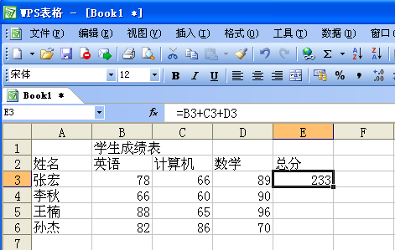
通常当输入公式后，在单元格中反映的不是公式本身，而是公式的计算结果，公式本身则在编辑栏的输入框中反映，如图7-23所示。

Slide 69
对于公式，可以使用多种数学运算符号来完成，比如：+、－、*、/、%、＾（乘方）、＆（连接字符串）等。
还可以使用比较运算符，根据公式来判断条件，返回逻辑结果true（真）或false（假）。
运算符符号及优先级：（）－ ％ ＾ ＊ ／ ＋ －
比较运算符：＝、＜＞、＜、＞、＞＝、＜＝

Slide 70
2．数据的自动计算
利用WPS表格工具栏中的“自动求和”按钮可实现自动加总一列或一行数据。
（1）将当前单元格移动到欲加总的数据的单元格内。
（2）单击“自动求和”铵钮
（3）选取要求和的范围。
（4）按Enter键即可。

Slide 71
3．错误信息综述
错误值 | 说明
##### | 表明计算结果太长超过了单元格宽度
#DIV/0！ | 公式被零除
#N/A | 没有可用的数值
#NAME？ | WPS表格不识别公式中使用的名字
#NULL！ | 指定的两个区域不相交
#NUM！ | 数字有问题
#REF！ | 公式引用了无效的单元格
#VALUE！ | 参数或操作数的类型有错

Slide 72
1.3.2 单元格的引用
单元格作为一个整体以单元格地址的描述形式参与运算称为单元格引用。
可以分为不同的类别：相对引用、绝对引用、混合引用。

Slide 73
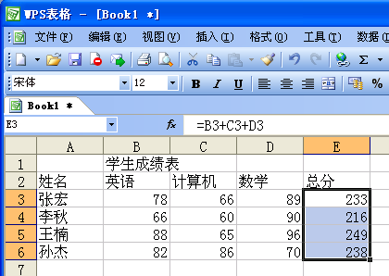
1.3.2 单元格的引用
1．相对引用
相对引用是指把一个含有单元格地址的公式复制到一个新的位置后，公式中的单元格地址会随之改变。用相对引用的方法求每个学生的总分，步骤如下：
（1）在张宏的“总分”单元格内输入公式：=B3+C3+D3，按Enter键，计算“张宏”的总分。
（2）用鼠标单击“张宏”的“总分”单元格，使之成为活动单元格，然后用鼠标拖动其填充柄向下填充，如图7-24所示，将其他人的“总分”单元格计算出结果。

Slide 74
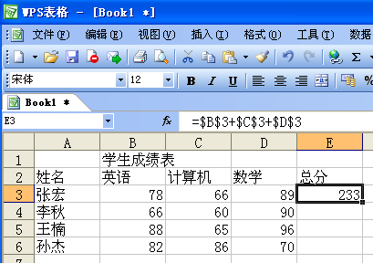
2．绝对引用
绝对引用是指把公式复制到新位置时，单元格的地址不变。
设置绝对地址需要在行号和列号前加符号“$”。
用绝对引用的方法计算学生的总分：
（1）在张宏的“总分”单元格内输入公式：=$B$3+$C$3+$D$3，然后按Enter键，把“张宏”的总分算出来，如图7-25所示。
（2）绝对引用不能用鼠标拖动填充的方法填充，因为此时复制的是数据，而不是公式。

Slide 75
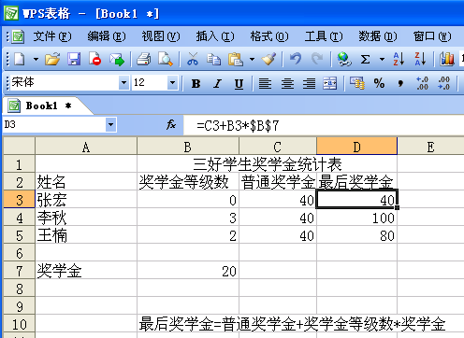
3．混合引用
混合引用是指在一个单元格地址中，既包含相对地址引用又包括绝对地址引用。如图7-26所示，是混合引用计算的结果。

Slide 76
7.3.3 函数的使用
函数是内置的公式，可以把函数理解成一种复杂的公式。
它能够自如地汇总、转换、计算和操作电子表格中的所有数据。
其中大多数函数是比较常用的，有一部分是专为工程、统计和数学专家准备的。

Slide 77
1．函数的类型
（1）日期和时间函数
（2）数学与三角函数函数
（3）统计函数
（4）查找与引用函数
（5）文本函数
（6）逻辑函数
（7）信息函数：该函数大部分是用来测试单元格内的数据（如：偶数、逻辑值、空白等），其结果为True （真）或False （假）。

Slide 78
2．函数的语法
每一函数都包括一个语法行，语法主要有以下几点。
（1）函数是一种特殊的公式，因此所有的函数要以“=”开始。
（2）函数是预定义的内置公式，它使用被称为参数的特定数值，并按特定顺序进行计算。
（3）函数名与括号之间没有空格，括号要紧跟数字之后，参数之间用逗号隔开，逗号与参数之间也不要插入空格和其他字符。
例如，要计算D4和D6两个单元格的和，可以这样输入函数：=SUM（D4,D6）。

Slide 79
（4）每一函数都包括一个语法行。
例如，表7-3中的函数IF（logical_test，value_if_true，value_if_false）的语法行中，三个参数都是必选的，用户必须提供三个参数，否则不能在单元格中输入该函数。
（5）如一个函数的参数行后面跟有省略号（...），则表明可使用多个该种数据类型的参数。
（6）名称后带有一组空格号的函数不需任何参数，但是使用时必须带括号，以使WPS表格能识别该函数。

Slide 80
（7）函数区域的表示方法。
独立地址：各地址用（，）分隔，例如：=SUM（A1,A3），表示A1和A3两个单元格的和。
连续地址：首尾地址用（:）连接，例如：=SUM（A1:A3），表示计算A1到A3三个单元格的和。
混合地址：例如：=SUM（A1:A8,B3），表示计算A1到A8再加B3的和。

Slide 81
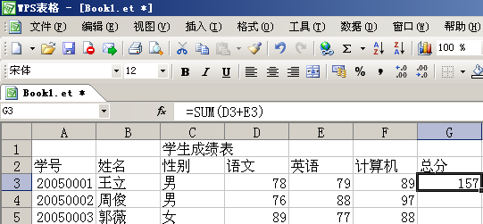
3．输入函数
（1）手工输入函数
对于一些简单的函数，可采用手工输入的方法。
例如：
  激活单元格G11（双击即可），输入等号（=）表示开始一个公式。
  键入“SUM”，之后紧跟着左括号，这就已经开始了一个函数（不区分函数的大小写形式）。
  输入参数D3+E3。
  按Enter键表示函数的结束，此时即可计算出结果，如图7-27所示。

Slide 82
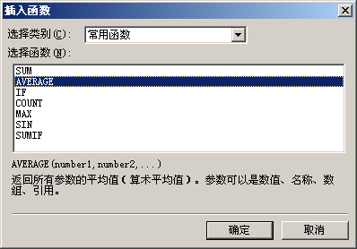
（2）使用“函数向导”输入
选择欲使用函数的单元格，再单击“编辑栏”中的“粘贴函数”按钮，或选择“插入”菜单下的“函数”命令，打开“粘贴函数”对话框。
在“函数类别”列表框中选择要输入函数的类别。例如，选择“常用函数”。
在“选择函数”列表框中选择所需要的函数。例如，选择“AVERAGE”函数。单击“确定”按钮后，可以手工输入参数。
对话框的下部显示当前选定函数的语法

Slide 83
（2）使用“函数向导”输入
直接用鼠标选定相应的区域，也可实现参数的输入。
完成输入后，单击“确定”按钮，计算的结果即出现在所选单元格内。

Slide 84
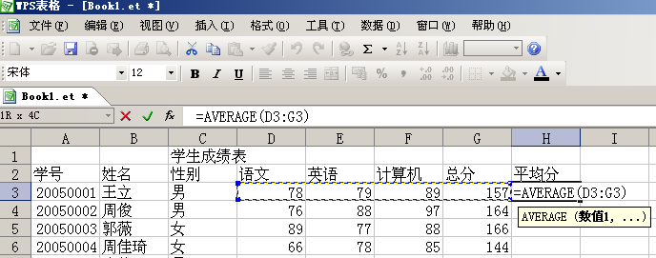

Slide 85
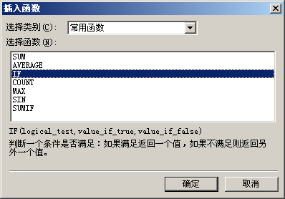
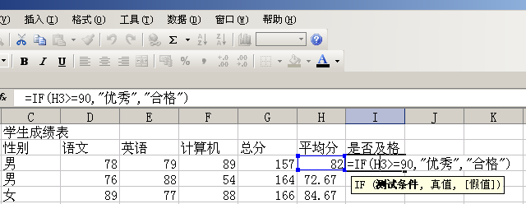
例如：使用常用函数中的IF函数，IF函数是一个判断函数，它有三个参数，第一个是测试条件，如果测试条件为真，则返回值为第二个参数，如果为假，则返回值为第三个参数。

Slide 86
1.4 数据管理与图表应用
7.4.1 数据的排序
1．排序规则
排序默认规则如下：
（1）数字：数字从最小的负数到最大的正数进行排序。
（2）字母：按字母先后顺序排序。
（3）在按字母先后顺序对文本项进行排序时，会从左到右一个字符一个字符地进行排序。

Slide 87
1.4.1 数据的排序
（4）文本以及包含数字的文本，按ASCII字符次序排序
（5）撇号（'）和连字符（-）会被忽略。
（6）但例外情况是：如果两个文本字符串除了连字符不同外其余都相同，则带连字符的文本排在后面。
（7）逻辑值：在逻辑值中，FALSE 排在 TRUE 之前。
（8）错误值：所有错误值的优先级相同。
（9）空白单元格（无内容）：空格始终排在最后。

Slide 88
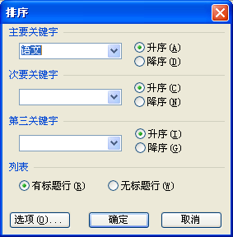
2．利用工具栏的“升序”或“降序”按钮排序
排序操作步骤如下：
（1）在需要排序的数据列中单击任一单元格。
（2）单击工具栏上的“升序排序”按钮 或 “降序排序”按钮。
注意：如果选中一列数据进行此操作，只会对该列的数据进行排序，这样会破坏行内数据间的关系。

Slide 89
3．利用“数据”菜单排序
操作步骤如下：
（1）在数据清单中选定排序数据列的任一单元格。
（2）选择“数据”菜单的“排序”命令，这时屏幕上出现“排序”对话框，如图7-32所示。
（3）在该对话框中设置排序关键字。可以设置主要关键字、次要关键字、第三关键字，每一个关键字都可以选择按升序或降序排列。
为了防止数据清单的标题也参加排序，可以选择在当前对话框中的“列表”选项组中的“有标题行”单选按钮。

Slide 90
1.4.2 数据的自动筛选
自动筛选是查找和处理数据清单中数据子集的快捷方法。与排序不同，执行筛选时并不重排清单。筛选只是暂时隐藏不必显示的行。
自动筛选允许输入搜索和查看电子表格数据的条件，根据这些条件，它会把不感兴趣的东西隐藏起来。

Slide 91
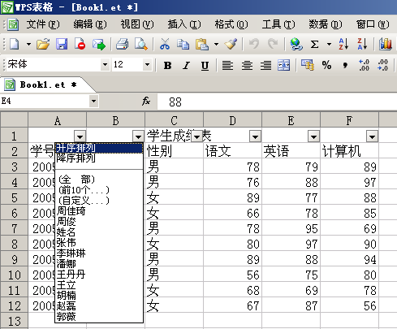
1．创建自动筛选
（1）单击数据清单中的任一单元格。
（2）打开“数据”菜单，选择“筛选”子菜单中的“自动筛选”命令，此时，工作表中每一数据列的项端均会出现箭头按钮。
（3）单击所要筛选的数据列顶端的箭头，就会出现包含所有数据的选择列表。此外，还有“全部”、“自定义”、“前10个”等选项, 如图7-33所示。

Slide 92
例如：现在从选择列表中任选某学生的姓名，“自动筛选”功能随即隐藏起数据清单中与所选姓名无关的其他数据行。再次单击箭头按钮，选择“全部”，则会显示所有的数据。

Slide 93
2．取消自动筛选
取消“自动筛选”与创建“自动筛选”的操作完全相同，只是再次选择了“自动筛选”命令，即取消了对号后，“自动筛选”功能就取消了。

Slide 94
1.4.3 数据的分类汇总
WPS表格提供“分类汇总”功能，可以快速地对一张数据表进行自动汇总计算。
当插入自动分类汇总时，WPS表格将分级显示数据清单，以便为每个分类汇总显示和隐藏明细数据行。

Slide 95
1．创建分类汇总
操作步骤如下：
（1）先对分类汇总的字段排序，排序后相同的记录被排在一起。
（2）单击数据工作表中的任意单元格，例如，按“性别”进行排序。
（3）选择“数据”菜单的“分类汇总”命令，屏幕上弹出如图7-34所示的“分类汇总”对话框。

Slide 96
1．创建分类汇总
（4）在该对话框中，选择分类汇总选项。这些选项有以下几个。
分类字段：选择需要分类的字段，该字段应与排序字段相同。
汇总方式：选择需要用于计算分类汇总的函数，如求和、求平均值等。
选定汇总项：选择与需要汇总计算的数值列相对应的复选框。

Slide 97
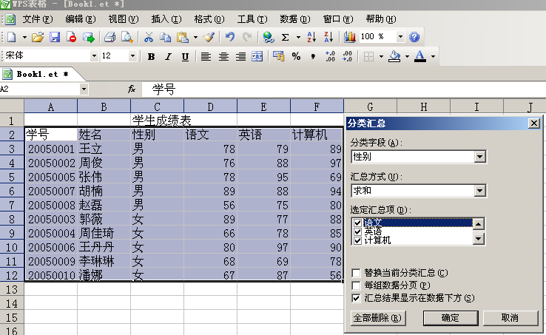
可以使用上图中的窗口左侧的“1级数据”按钮、“2级数据”按钮、“3级数据”按钮及“展开”|“折叠”按钮来查看这几级汇总结果，如图7-35所示。

Slide 98
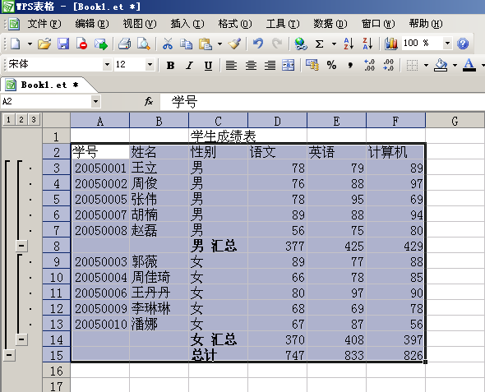

Slide 99
2. 删除分类汇总
可以单击“全部删除”按钮取消分类汇总，这样就回到分类汇总前的状态。

Slide 100
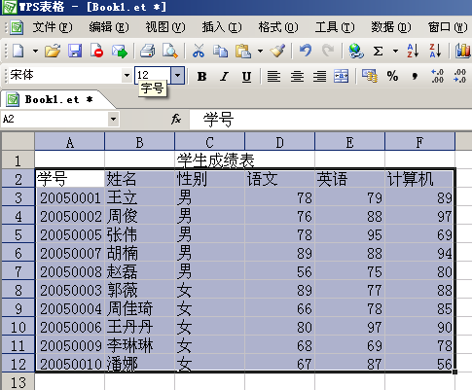
1.4.4 用图表分析数据
1．图表的创建
（1）选择生成图表的数据所在的单元格，如图7-36所示。
（2）单击“常用”工具栏的“图表向导”按钮；或者在“插入”菜单选择“图表”命令，按照向导提示，选择合适的图表类型。具体步骤如下：
单击“常用”工具栏上的“图表向导”按钮（或打开“插入”菜单，单击“图表”命令），启动WPS表格的“图表向导”功能，屏幕上会出现一个对话框。在此对话框中列出了WPS表格中可以建立的所有图表类型，可以从中任选一个后，单击“下一步”按钮。

Slide 101
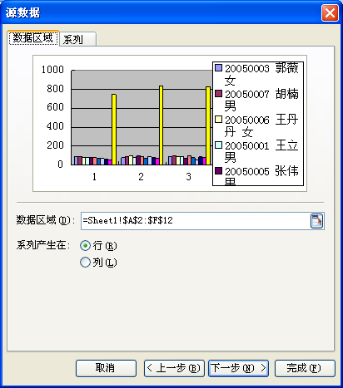
屏幕上出现如图7-37所示的“源数据”对话框。对话框的“数据区域”列表框中显示出了要包含在图表中的所有数据单元格的所在范围。
此时若要更改，则可以重新设定其范围。在“系列产生在”选项组中，若选择“行”或“列”单选按钮，则X轴、Y轴所表示的数据意义正好相调换。设定后，单击“下一步”按钮。

Slide 102
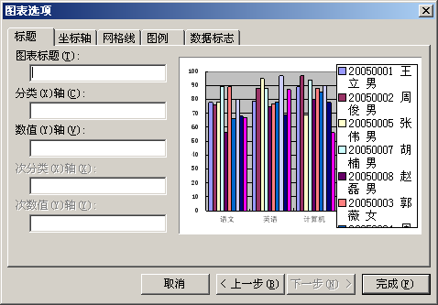
出现“图表选项”对话框，如图7-38所示。在对话框的“标题”选项卡中，可以输入图表的标题及其他内容。还可以在其他选项卡中设定其他内容，之后单击“下一步”按钮。
单击“完成”按钮，如图7-39所示。

Slide 103
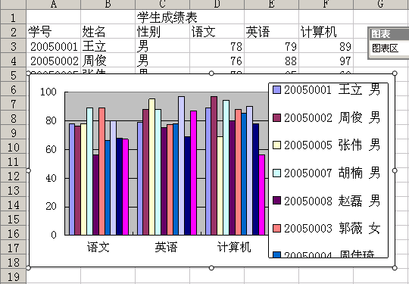

Slide 104
2．图表的修改
（1）图表的移动
建好一幅图表工作只完成了一半。图表的位置还需要调整，否则这些图表会将数据挡住，必须对工作表中的图表和工作表数据进行合理的版面调整，使工作表数据和图表都能非常清晰地呈现出来。
在WPS表格中移动一幅图表的操作非常简单，只需单击要移动的图表。此时在选中的图表的四周将出现八个色的控点，接着用鼠标拖动它到一个新的位置，再松开鼠标即可。按上述操作就可以将图表移动到新位置。

Slide 105
（2）图表大小的调整
当图表的大小不符合要求时，还可以根据需要任意地改变其大小。
要改变一幅图表大小可如下操作：先单击鼠标选中要改变大小的图表，然后将鼠标指针移至图表的四周的任意控点上，当指针变成双箭头时，拖动鼠标，直至图表变成满意的大小为止，然后松开鼠标即可。

Slide 106
（3）数据的删除
对于不必要的图表数据，可以从图表中将其删除。
先激活工作表，选择要删除的数据系列，然后按Delete键将这些数据删除，此时图表也就会随之发生相应的变化。

Slide 107
1.5 打印电子表格
要执行打印操作，可选择“文件”菜单下的“打印”命令，也可直接单击“常用”工具栏上的“打印”按钮。
但在打印输出之前，通过打印预览命令在屏幕上观察打印效果。

Slide 108
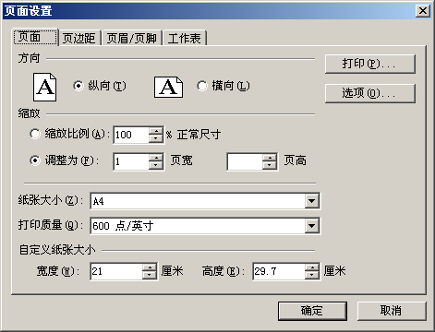
1.5.1 页面设置
在打印预之前一定要先进行页面设置。页面设置主要包括纸张的大小、方向、打印的区域等。
页面设置的方法是打开“文件”菜单，选择“页面设置”命令，此时“页面设置”对话框就会出现在屏幕上，如图7-40所示。

Slide 109
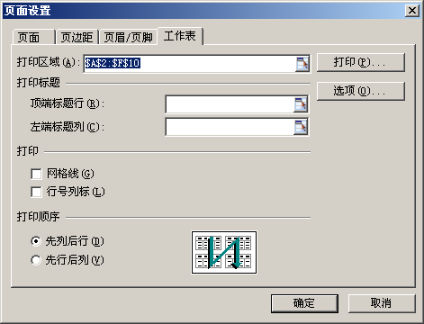
“页面设置”对话框包含四个选项卡：
“页面”选项卡可根据不同需要，选择纸张大小和打印方向。
“页边距”选项卡可按需要设置页的上、下、左、右边距。
“页眉/页脚”选项卡可设置页码、页眉和页脚等。
“工作表”选项卡可以控制打印区域的大小、打印标题、是否打印网格线和行号列标等，如图7-41所示。

Slide 110
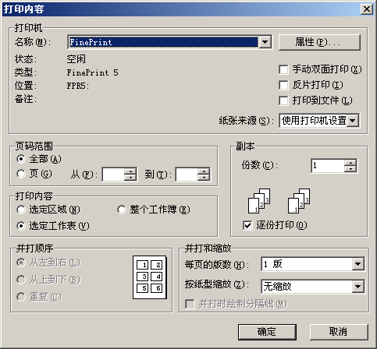
1.5.3 打印

